Slide 1
Kyslík
Vypracovala: Mgr. Miroslava Komárová

Slide 2
EU V-2 Ch8 Miroslava Komárová ZŠ Zákupy
Název: Kyslík
Cíl: seznámení se s učivem o kyslíku
Čas: 25 - 30 minut
Pomůcky: interaktivní tabule

Slide 3
Výskyt
Volný
21% ve vzduchu- O₂
Ve vyšších vrstvách atmosféry ozón O₃
Vázaný
Ve vodě H₂O
V minerálech - oxidech, uhličitanech, křemičitanech, síranech aj.

Slide 4
Složení vzduchu
78 % dusíku
21 % kyslíku
0,03 % oxid uhličitý
zbytek ostatní plyny
(neon, argon, aj.)

Slide 5
Vlastnosti kyslíku
Barva: bez barvy
Skupenství: plyn
Zápach: bez zápachu
Rozpustnost: ve vodě málo rozpustný
Teplota tání: - 218,4°C
Teplota varu: - 183°C
Kapalný má modrou barvu
Nezbytný k dýchání, podporuje hoření
Hustota: větší než vzduch

Slide 6
Reaktivnost
Za nižší teploty
- méně reaktivní
Za vyšší teploty
- slučuje se přímo se všemi prvky s výjimkou vzácných plynů, halogenů, kovů platinových, stříbra a zlata

Slide 7
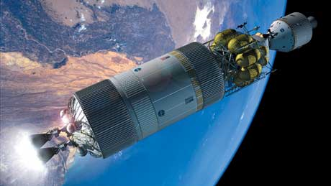
Použití kyslíku
Kyslíkové přístroje- horolezci, potápěči v nemocnici
Autogenní svařování
Výroba železa
Výroba oceli
Pohon pro raketové
motory

